Slide 1
Cluster Multinodo
BIG DATA
Abad F., Arevalo M., Campoberde J., Macías M.

Slide 2

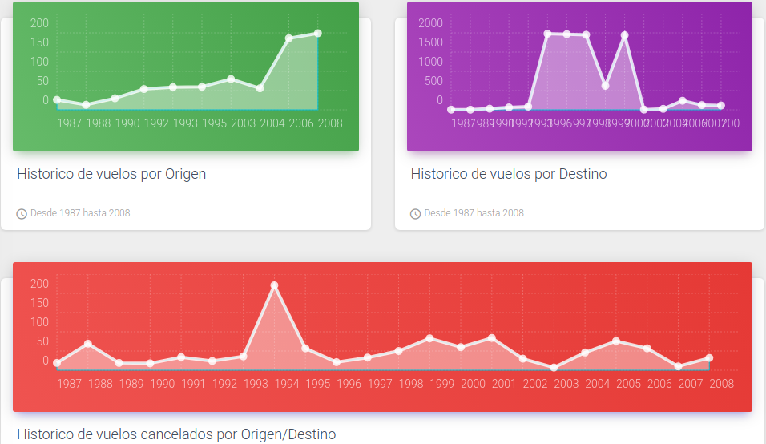
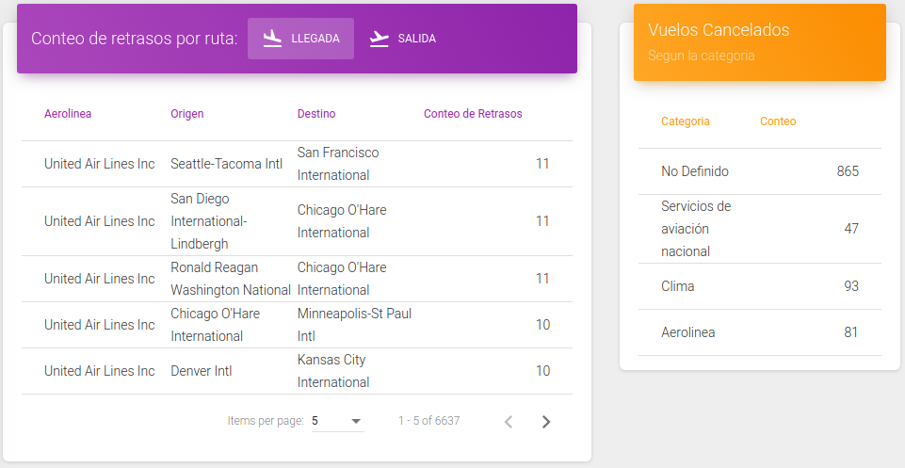
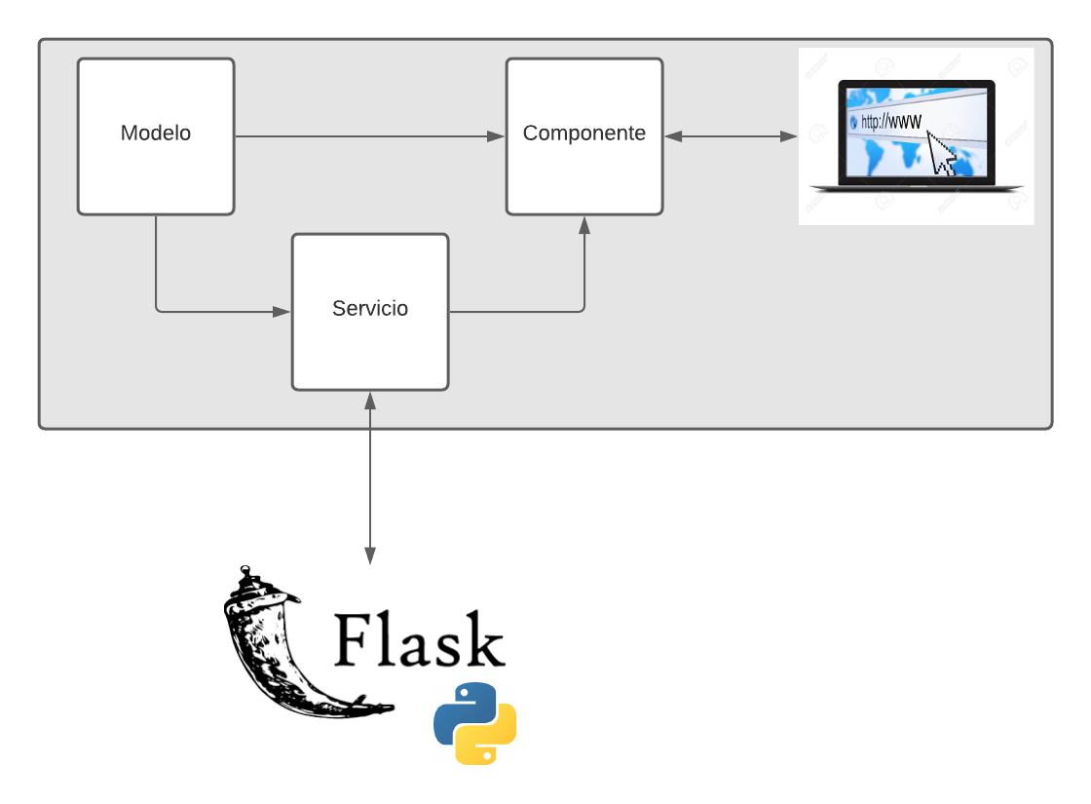

Arquitectura
App Web
Miguel
Cliente
Kali Linux
Windows
Servidor FrontEnd
Jonathan
Ubuntu
Servidor BackEnd

Slide 3
Arquitectura
Cluster
Miguel
Kali Linux
Master
Jonathan
Moises
Ubuntu
Slave 1
Ubuntu
Slave 2
Freddy
Ubuntu
Slave 3

Slide 4
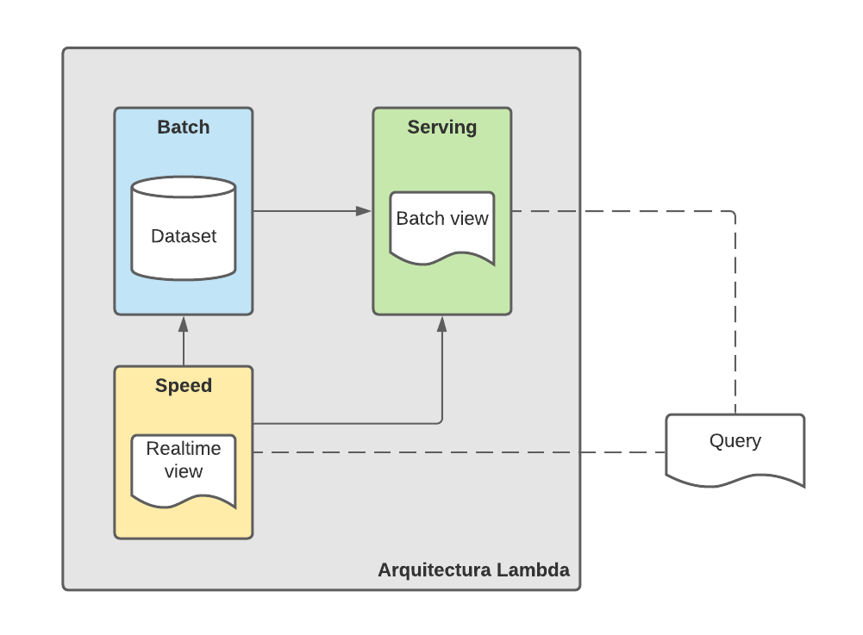


Arquitectura
Lambda

Slide 5
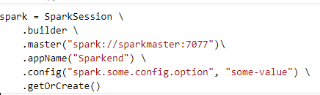
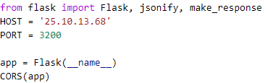
Backend

Slide 6

Backend
Lectura de los archivos en Hadoop
Creación las vistas

Slide 7
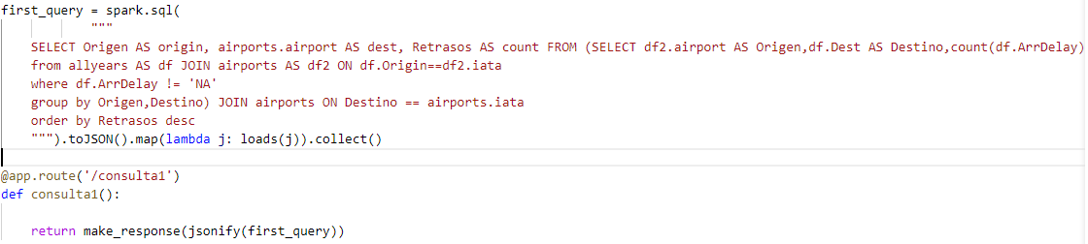
Backend
Consulta en pyspark

Slide 8
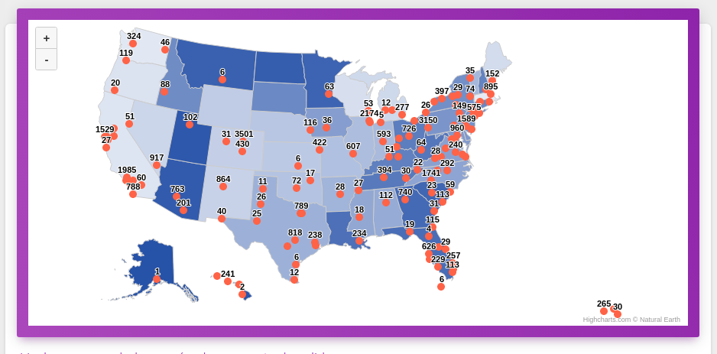
Consultas
Número de retraso de llegada por ruta - ArrDelay
Número de retraso de salida por ruta - DepDelay
Total de Retrasos por salida de ruta en especifico
Número de retrasos por salida por aerolínea
Número de retrasos por llegada por aerolínea
...
Vuelos no cancelados según aeropuertos de salida
Vuelos no cancelados según aeropuertos de llegada
Históricos años por origen vuelo
Históricos años por destino vuelo

